Slide 1
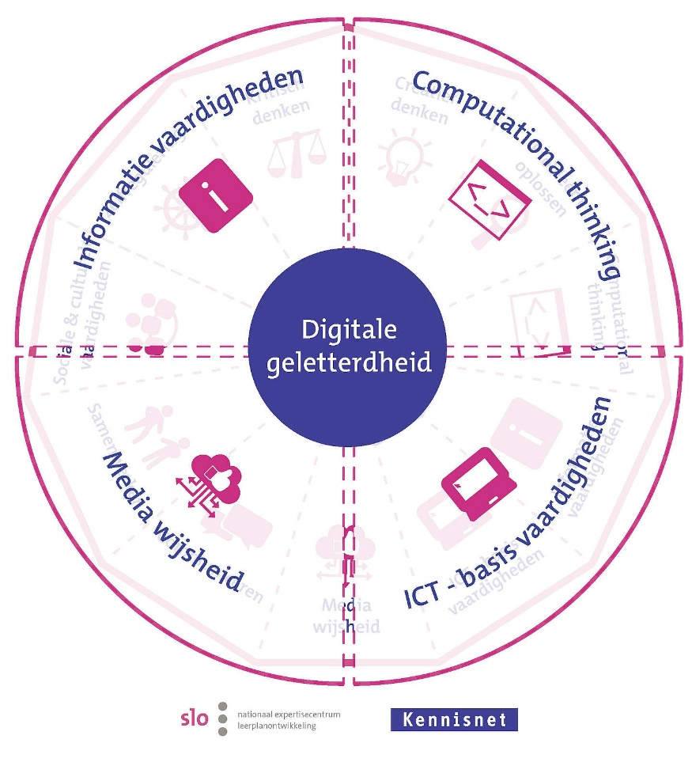
Taallab 3.0 Online geletterdheid
Hoe gaan we als leerkrachten PO om met het ontwikkelen van informatievaardigheden?
Bijeenkomst 3

Slide 2
Opdracht n.a.v. vorige keer
Ga na hoe je de verkregen informatie in de praktijk van je stageschool kunt brengen, zodat je zelf kunt ervaren en experimenteren met de leerkrachtvaardigheden die ertoe doen als het gaat om effectieve digitale informatieverwerking.
Stel 2 werkdoelen op:
Een doel op het gebied van verdieping in theorie
Een doel op gebied van uitproberen/experimenteren in de klas

Slide 3
Inventariseren onderzoeksvragen
Presenteren stand van zaken/kennis delen
Reageer met een top, tip en een vraag.
Welke vragen en tips helpen je om te verdiepen, om te verrijken, om tot een stelling te komen?
Welke theorie heb je nodig, welke praktijkvoorbeelden, welke expertise? Wie heb je nodig: leerkrachten, leerlingen, directie, …?

Slide 4
Een goede stelling….
bestaat uit één zin en is kort en krachtig
is nooit een vraag
bevat geen argumenten
gaat over iets waar zowel voor- als tegenstanders argumenten voor kunnen bedenken
bevat geen ontkenningen
bekent (geen) kleur
Bron: Het DebatBureau

Slide 5
Doel van ons ‘debat’
Korte presentatie bevindingen uitmondend in een stelling
Aan de hand van de stellingen in gesprek met het werkveld, experts, onderzoekers, belangstellenden
Gezamenlijk kennis opbouwen over online geletterdheid: wat leeft/ontbreekt er in het onderwijs, wat is er lastig, wat is nog onvoldoende onderzocht, wat is nodig?

Slide 6
Doel van jullie onderzoek:
Levert een stelling op
Biedt (deels) oplossingen/antwoorden
Legt moeilijkheden bloot
Laat zien waar het onderwijs nog tekort schiet
Laat ‘good practices’ zien
Geeft handvatten, succesfactoren
Legt een link met de bestaande kennis over de ontwikkeling van geletterdheid

Slide 7
Gerichte voorbereiding op de bijeenkomst van 8 mei
Welke vragen heb je voor Jeroen Clemens?
Wat leggen we hem voor?
Hoe kunnen wij zijn expertise op een effectieve manier inzetten?
Zie zijn edublog op: http://www.jeroenclemens.nl/

Slide 8
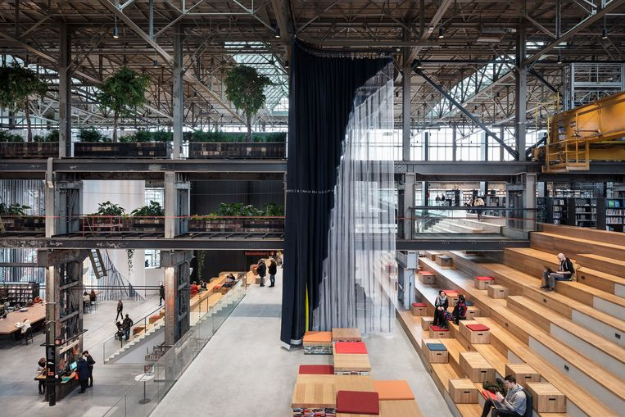
Volgende bijeenkomst
Woensdagmiddag 8 mei
LocHal, Woordlab
Bijeenkomst met Jeroen Clemens

